Slide 1





Slide 2




- Ôn tập, củng cố kiến thức về nhân chia (cho) số có một chữ số; về giải toán về tìm hai số khi biết tổng và hiệu của hai số đó.
- Phát triển năng lực tư duy và lập luận toán học.
- Vận dụng bài học vào thực tiễn.

Slide 3




Slide 4




Cuộc thi trồng hoa
Để cho cây phát triển và có những đóa hoa tươi thắm chúng ta cần làm gì nhỉ?
Hãy sẵn sàng trải nghiệm với tớ nhé!

Slide 5














Phân bón
Nước
Ánh sáng
Đất
1
2
3
4
Notes:
Kích vào chậu cây đánh số để đi đến câu hỏi. Kích vào các điều kiện chăm sóc cây để hoa nở. Kích vào biểu tượng vương miện góc phải để kết thúc trò chơi.

Slide 6



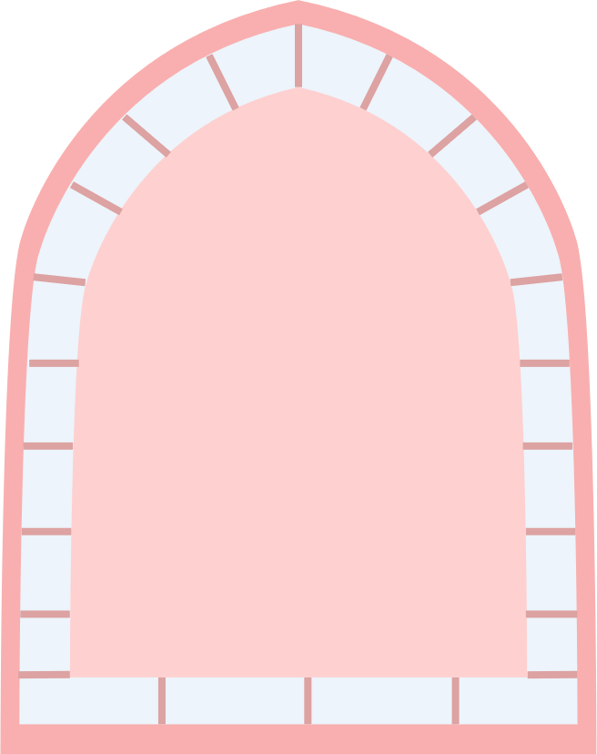

Câu 1: “Hai trăm linh năm triệu bảy trăm nghìn không trăm hai mươi”
Được viết là:
250 700 020
200 507 020
205 700 020
25 700 020
B
D
A
C

Slide 7


Câu 2: Chữ số 3 trong số 12 743 008 thuộc hàng nào, lớp nào?
Hàng nghìn, lớp chục nghìn
Hàng triệu, lớp triệu
Hàng nghìn, lớp nghìn
Hàng trăm, lớp nghìn
A
D
C
B

Slide 8


Câu 3: Số nào bé nhất trong các số:
1 999 999
1 000 000
A
990 999
909 999
B
C
D

Slide 9


Câu 4: Kết quả của phép tính
4 502 + 3 468
7 970
8 970
7 910
7 960
C
D
A
B

Slide 10


Slide 11
Đặt tính rồi tính
1
23 152 x 4
6 071 x 3
24 185 : 5
5 208 : 4

Slide 12
1
Đặt tính rồi tính
23 152 x 4
6 071 x 3
23 152
6 071
x
x
4
3
92 608
18 213

Slide 13
Đặt tính rồi tính
1
24 185 : 5
5 208 : 4
5
5 208
4
24 185
4
1
1
2
1
4
8
3
7
3
0
2
1
8
0
0
0
8
3
5
0
0

Slide 14
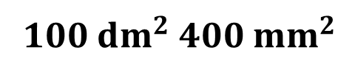

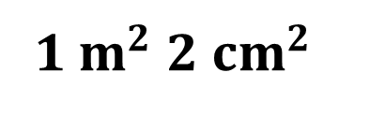
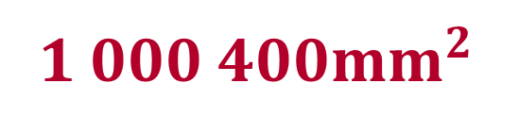
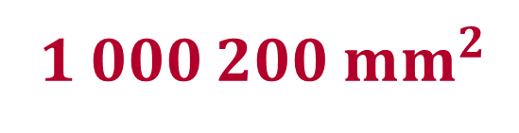
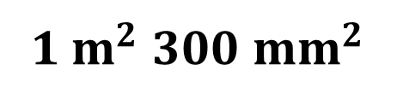
Chọn câu trả lời đúng.
2
a) Số đo diện tích mỗi hình được ghi như hình vẽ sau. Hỏi hình nào có diện tích lớn nhất?
1 $000 400{mm}^{2}$
1 000 300 ${mm}^{2}$
1 000 200 ${mm}^{2}$
1 $m^{2}$ 2 ${cm}^{2}$
100 ${dm}^{2}$ 400 ${mm}^{2}$
1 $m^{2}$ 300 ${mm}^{2}$
A.
B.
C.

Slide 15
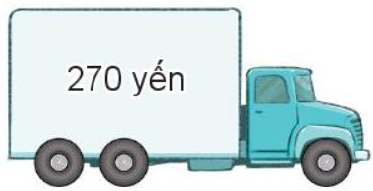
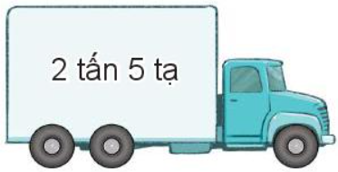
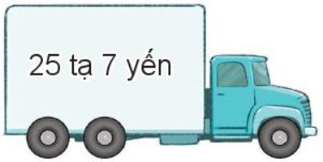
Chọn câu trả lời đúng.
2
b) Mỗi ô tô chở số cân nặng hàng hóa được ghi như hình vẽ sau. Hỏi ô tô nào chở nhẹ nhất?
A.
257 yến
B.
250 yến
C.

Slide 16
3
Trong kì nghỉ hè, trường của Mai có 120 học sinh tham gia học bơi và 60 học sinh tham gia học bóng đá. Cô giáo chia đều số học sinh của mỗi môn vào 5 lớp. Hỏi một lớp học bơi như vậy nhiều hơn một lớp học bóng đá bao nhiêu học sinh?
Bài toán cho biết gì?ư
Bài toán hỏi gì?

Slide 17
3
Trong kì nghỉ hè, trường của Mai có 120 học sinh tham gia học bơi và 60 học sinh tham gia học bóng đá. Cô giáo chia đều số học sinh của mỗi môn vào 5 lớp. Hỏi một lớp học bơi như vậy nhiều hơn một lớp học bóng đá bao nhiêu học sinh?
Bài giải
Số học sinh của một lớp học bơi là:
120 : 5 = 24 (học sinh)
Số học sinh của một lớp học bóng đá là:
60 : 5 = 12 (học sinh)
Số học sinh của một lớp học bơi nhiều hơn số học sinh của một lớp học bóng đá là:
24 – 12 = 12 (học sinh)
Đáp số: 12 (học sinh)

Slide 18
4
Bảng sau thống kê số huy chương vàng (HCV), huy chương bạc (HCB), huy chương đồng (HCĐ) mà đoàn thể thao người khuyết tật Việt Nam giành được tại ASEAN Para Games 11 (theo báo Quân đội nhân dân, ngày 06/08/2022).
STT | Môn | HCV | HCB | HCĐ
1 | Bơi | 27 | 20 | 12
2 | Điền kinh | 15 | 25 | 16
3 | Cử tạ | 10 | 8 | 3
4 | Cầu lông |  |  | 3
5 | Bóng bàn |  | 1 | 10
6 | Cờ vua | 13 | 6 | 11
7 | Judo |  | 2 | 1
8 | Bắn cung
Tổng |  | 65 | 62 | 56
Dựa vào bảng thống kê, hãy cho biết:
- Tổng số mỗi loại huy chương vàng, bạc, đồng là bao nhiêu chiếc.
- Trong các môn thi đấu, môn nào có số huy chương vàng nhiều nhất.

Slide 19
4
Bảng sau thống kê số huy chương vàng (HCV), huy chương bạc (HCB), huy chương đồng (HCĐ) mà đoàn thể thao người khuyết tật Việt Nam giành được tại ASEAN Para Games 11 (theo báo Quân đội nhân dân, ngày 06/08/2022).
STT | Môn | HCV | HCB | HCĐ
1 | Bơi | 27 | 20 | 12
2 | Điền kinh | 15 | 25 | 16
3 | Cử tạ | 10 | 8 | 3
4 | Cầu lông |  |  | 3
5 | Bóng bàn |  | 1 | 10
6 | Cờ vua | 13 | 6 | 11
7 | Judo |  | 2 | 1
8 | Bắn cung
Tổng |  | 65 | 62 | 56
Dựa vào bảng thống kê, hãy cho biết:
- Tổng số mỗi loại huy chương vàng, bạc, đồng là bao nhiêu chiếc.
HCV | HCB | HCĐ
65 | 62 | 56

Slide 20
4
Bảng sau thống kê số huy chương vàng (HCV), huy chương bạc (HCB), huy chương đồng (HCĐ) mà đoàn thể thao người khuyết tật Việt Nam giành được tại ASEAN Para Games 11 (theo báo Quân đội nhân dân, ngày 06/08/2022).
STT | Môn | HCV | HCB | HCĐ
1 | Bơi | 27 | 20 | 12
2 | Điền kinh | 15 | 25 | 16
3 | Cử tạ | 10 | 8 | 3
4 | Cầu lông |  |  | 3
5 | Bóng bàn |  | 1 | 10
6 | Cờ vua | 13 | 6 | 11
7 | Judo |  | 2 | 1
8 | Bắn cung
Tổng |  | 65 | 62 | 56
Dựa vào bảng thống kê, hãy cho biết:
- Trong các môn thi đấu, môn nào có số huy chương vàng nhiều nhất.
Môn bơi có số huy chương vàng nhiều nhất là: 27 huy chương.

Slide 21
5
Một cánh đồng muối thu hoạch được 5 tấn muối. Người ta dùng hai ô tô để chở hết số muối đó về kho. Biết ô tô thứ nhất chở nhiều hơn ô tô thứ hai 4 tạ muối. Hỏi mỗi ô tô chở bao nhiêu tạ muối?
Tìm hai số khi biết tổng và hiệu của hai số đó.
Đây là dạng toán nào?

Slide 22
5
Một cánh đồng muối thu hoạch được 5 tấn muối. Người ta dùng hai ô tô để chở hết số muối đó về kho. Biết ô tô thứ nhất chở nhiều hơn ô tô thứ hai 4 tạ muối. Hỏi mỗi ô tô chở bao nhiêu tạ muối?
Bài giải
Đổi 5 tấn = 50 (tạ)
Số muối ô tô thứ nhất chở là:
(50 +4) : 2 = 27 (tạ)
Số muối ô tô thứ hai chở là:
50 - 27 = 23 (tạ)
Đáp số: Ô tô thứ nhất:27 tạ muối
Ô tô thứ hai: 23 tạ muối

Slide 23





Slide 24



